Slide 1
Épisode 9 : Préparation et réponse aux situations d'urgence

Slide 2
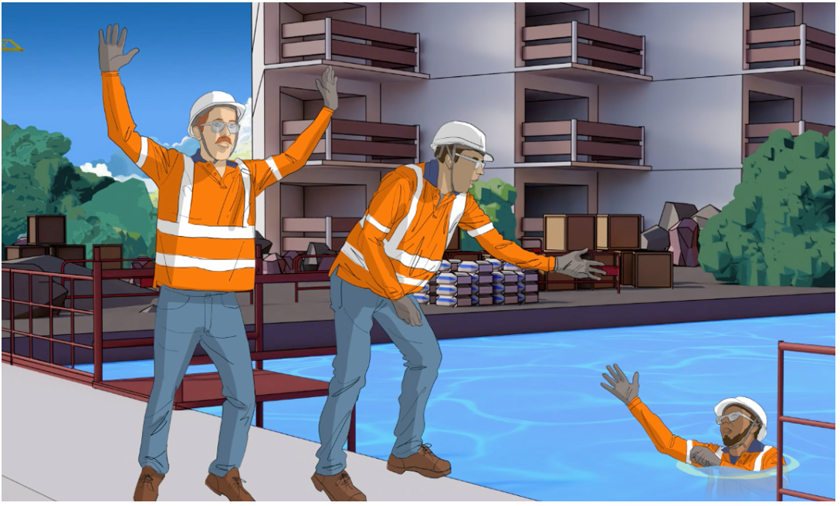
Préparation et réponse aux situations d'urgence
Pourquoi se préparer aux urgences ?
Les situations d’urgence peuvent créer une variété de dangers pour les travailleurs dans la zone touchée. La préparation joue un rôle essentiel pour s'assurer que les employeurs et les travailleurs disposent de l'équipement nécessaire, savent où aller et savent comment se protéger en cas d'urgence.
Tout commence par la question : « que dois-je faire en cas d'urgence » ?

Slide 3
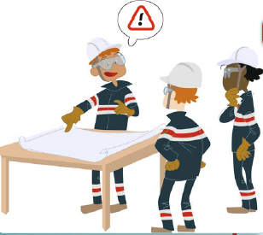
Préparation et réponse aux situations d'urgence
Définir les étapes clés de la gestion des urgences
ÉTAPE 1
Préparation aux urgences
Identifier les situations d'urgence potentielles
Définir les procédures de gestion des situations préalablement identifiées
Mettre en œuvre les actions préventives

Slide 4
Préparation et réponse aux situations d'urgence
Définir les étapes clés de la gestion des urgences
ÉTAPE 2
Communiquer les procédures
Communiquer chaque situation d'urgence potentielle par le biais de réunions de boîte à outils
Communiquer les consignes d'urgence et les plans d'action

Slide 5
Préparation et réponse aux situations d'urgence
Définir les étapes clés de la gestion des urgences
ÉTAPE 3
Former vos équipes
Mener un exercice d'urgence pour chaque situation d'urgence identifiée

Slide 6
Préparation et réponse aux situations d'urgence
Définir les étapes clés de la gestion des urgences
ÉTAPE 4
Validation des procédures testées et amélioration continue
• Débriefez les exercices avec vos équipes
• Vérifiez si les exercices ont atteint l'objectif
• En cas d'actions correctives, mettez-les en œuvre et
répétez l'exercice si nécessaire

